Slide 1
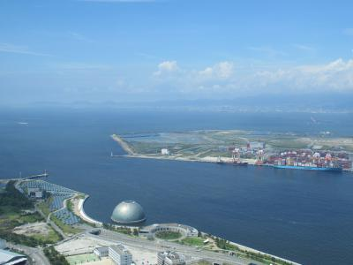
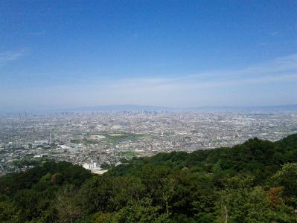
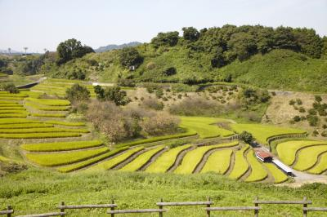
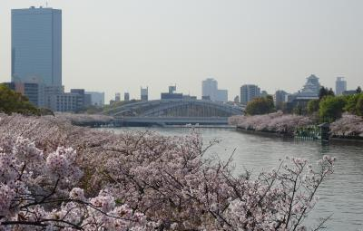
2030大阪府環境総合計画
～いのち輝くSDGs未来都市・大阪をめざして～
2021年３月
（2026年３月改定）
大阪府

Slide 2

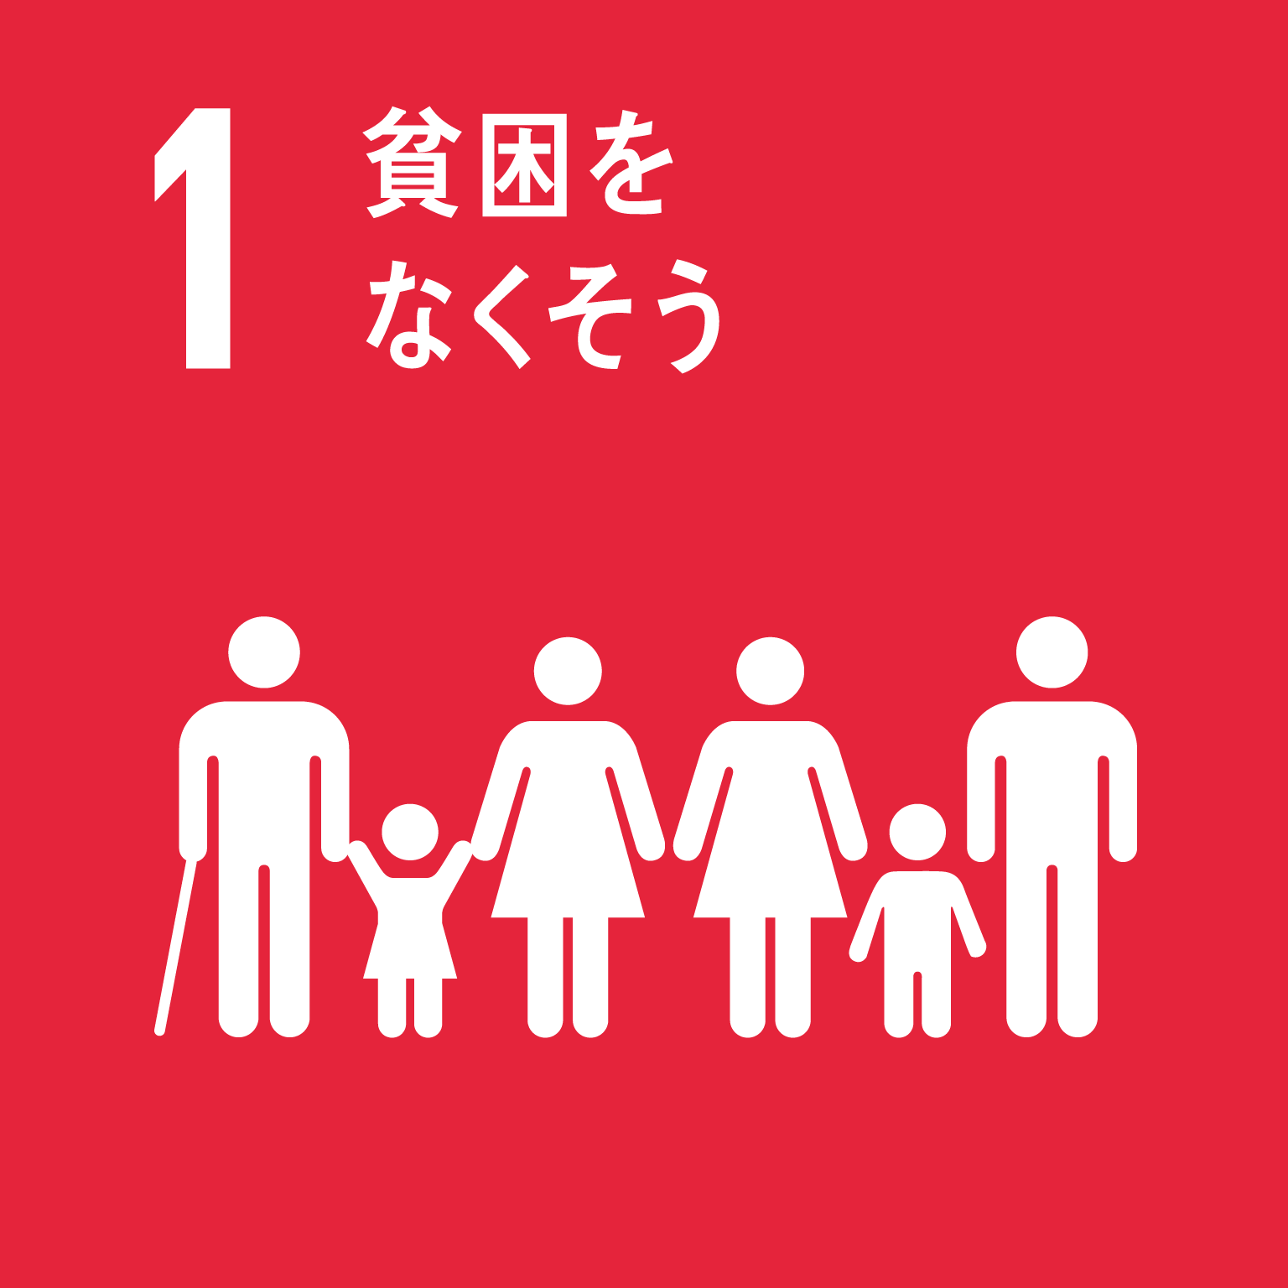


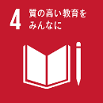


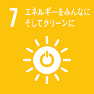
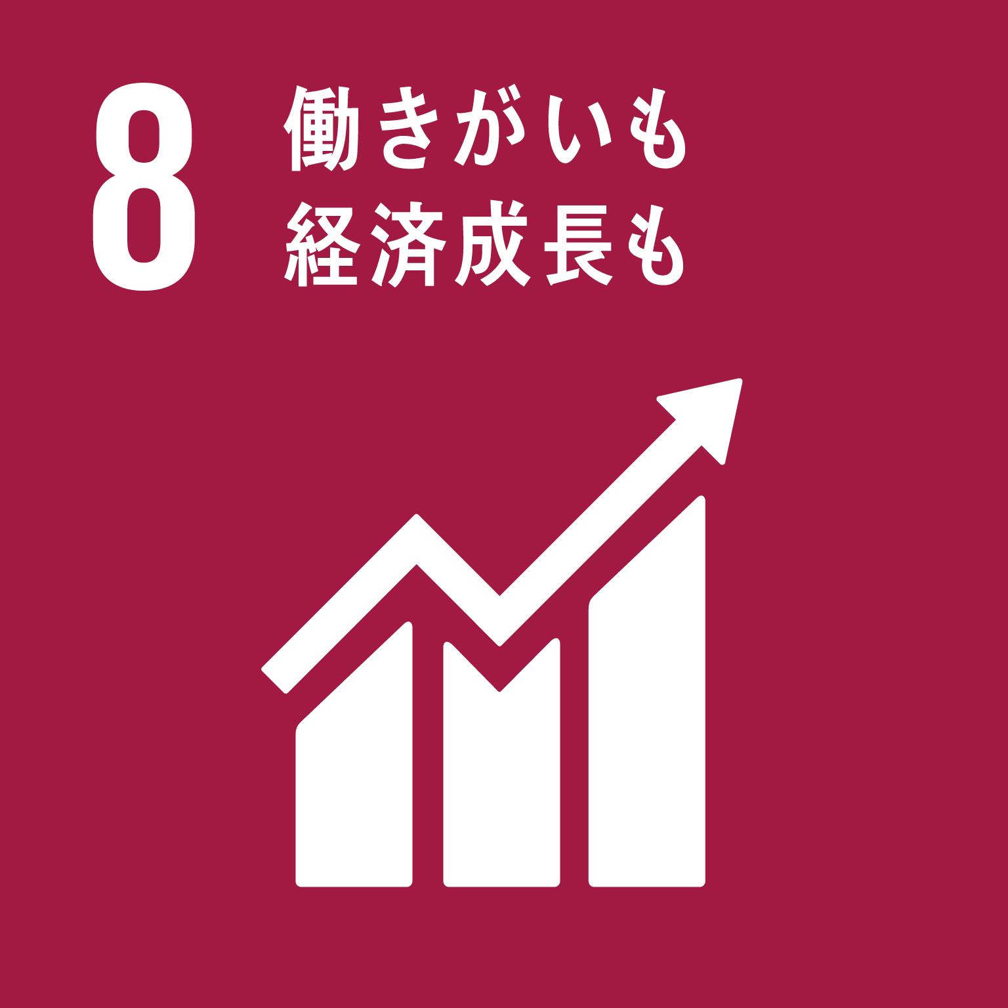








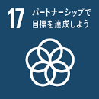

目 次
１ 環境総合計画の枠組み
２ 環境総合計画策定・改定の背景
３ 2050年のめざすべき将来像
４ 2030年の実現すべき姿
５ 施策の基本的な方向性
（１）中・長期的かつ世界的な視野
（２）社会・経済の課題解決に資する環境施策の視点
①外部性の内部化
②環境効率性の向上
③環境リスク・移行リスクへの対応
④自然資本の強化
６ 施策の基本的な方向性に基づいた個別計画の実行
７ 各主体の役割・連携
８ 計画の進行管理
本計画は、「持続可能な開発目標（SDGs）」に掲げる17のゴールの達成に寄与するものです。
（参考）SDGsの考え方
2015年に、国連総会において「我々の世界を変革する：持続可能な開発のための2030アジェンダ」が採択されました。
先進国と開発途上国が共に取り組むべき国際社会全体の普遍的な目標として採択され、その中に、「持続可能な開発目標（SDGs）」として、17のゴールと169のターゲットが設定されています。
また、アジェンダでは、「環境」・「社会」・「経済」の３つの側面の諸課題を統合的に解決することの重要性が示されるとともに、一つの行動によって複数の側面における利益（マルチベネフィット）を生み出すことをめざしています。

Slide 3
１ 環境総合計画の枠組み
1
計画の位置づけ・役割
本計画は、大阪府環境基本条例に基づき、現在及び将来にわたり府民の健康で文化的な生活を確保することを目的として、豊かな環境の保全及び創造に関する施策を総合的かつ計画的に推進するために策定するものです。
これまで大阪府では、 2020年度を年限とする「大阪21世紀の新環境総合計画」に基づき、持続可能な社会の構築に向けて低炭素・省エネルギーや資源循環等の各分野ごとに個別計画※を策定し施策を展開してきましたが、近年、気候変動による自然災害リスクの増大など環境問題はさらに深刻度が増していることに加え、人口減少や高齢化など社会・経済課題とも密接に関係していることから、今後は環境・社会・経済それぞれの課題の改善を図る考え方や取組が求められています。※いわゆる行政計画の体裁をなしているものに限らず、施策の方向性やそれを実現するための具体的な手法、手段、目標を示すものを含みます。
そこで本計画では、環境だけでなく社会・経済課題の同時解決に資する施策の相乗効果をめざすため、大阪府域における2050年の環境分野全体としての「めざすべき将来像」とそれを見据えた2030年の実現すべき姿を定めて、その実現に向けた施策の基本的な方向性を明確にします。この方向性に基づき各分野の個別計画を策定し、これらを一体として環境総合計画とすることにより、環境施策を展開していきます。
計画の構成
：
体系
本計画は、【各分野に共通する基本的事項】と、それに基づき策定される【各分野の個別計画】から構成します。
【各分野に共通する基本的事項】
【各分野の個別計画】
※本編では、主に【各分野に共通する基本的事項】について記述することとし、各分野に位置づけられる個別計画の概要は府環境
基本条例に基づく各年度の「環境の保全等に関して講じようとする施策」報告に記載します。
基本的事項
2050年のめざすべき将来像
現在の大阪の環境を取り巻く状況や世界の動き等を踏まえ、各分野が同じ方向性をもって取組を進めるために、長期的な目標や各分野の個別計画に共通するものとして、「2050年のめざすべき将来像」とそれを見据えた「2030年の実現すべき姿」、その実現に向けた「施策の基本的な方向性」を定めます。
2030年の実現すべき姿
施策の基本的な方向性
個別計画
上記の基本的事項を踏まえて 、具体的な施策を推進していくため、各分野ごとに個別計画を策定し、具体的な目標や取り組む施策等を定めます。
各分野の個別計画
（P16参照）
個別分野の計画等
個別分野の計画等
計画の期間・対象地域
ｚｚｚｚ
計画期間は、2050年のめざすべき将来像を見通し、その実現を確実なものとするため2021年度から2030年度の10年間とします。
計画の対象地域は、大阪湾を含む大阪府全域とします。

Slide 4
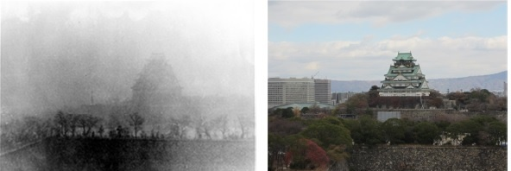
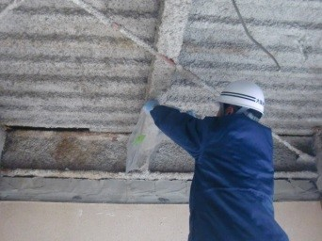
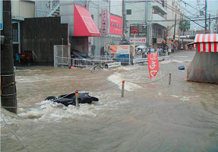
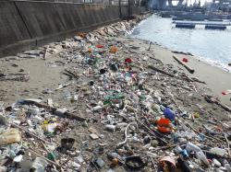

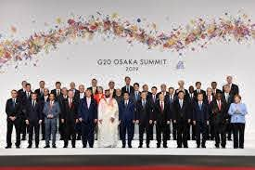
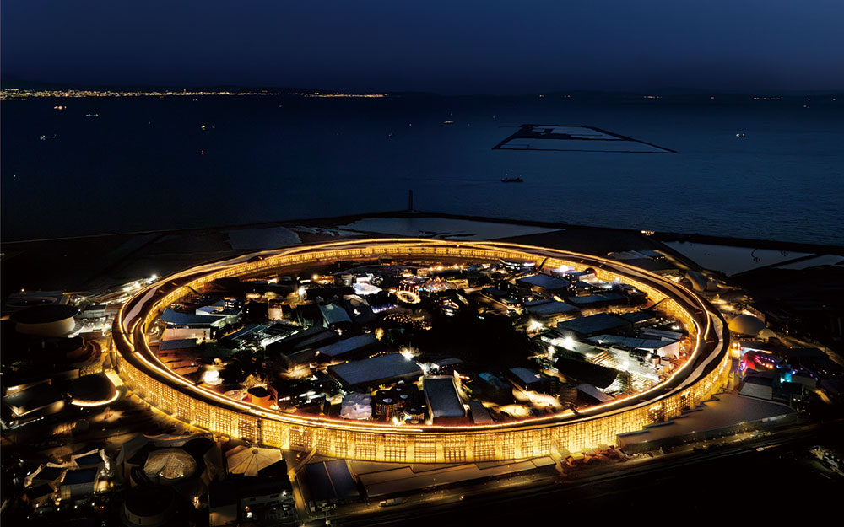
２ 環境総合計画策定・改定の背景
2
大阪の環境を取り巻く現状と課題 ～府域の環境は改善傾向の一方、地球規模の環境課題が深刻化～
都市域である大阪において、産業活動及び日常生活を営む中で生じる環境課題への対応を進めてきた結果、大気汚染や水質汚濁の改善、廃棄物の最終処分量の削減などが進み、府域の環境の状況は概ね改善傾向となっています。
しかしながら、光化学オキシダントなど生活環境保全目標未達成の項目への対応、資源・エネルギー消費のさらなる削減、増加が見込まれる建設廃棄物の適正処理、郊外の里地里山の生態系機能の低下への対応など課題は依然として残存しています。また、災害時のアスベストの飛散や化学物
質の漏洩・流出といった潜在的な環境リスクのさらなる低減が必要です。さらに、都市部と郊外で環境負荷が異なるだけでなく、将来人口変化や経済成長においても差異が生じることが、持続可能な社会の構築の上でリスクとなっており、対策が必要です。
大阪府庁から見た大阪城周辺の大気の状況（左）１９６６年（右）現在
一方、地球規模で見ると、資源消費の増大、気候変動によるリスクの増大、生物多様性の損失、プラスチックごみによる海洋汚染などは危機的な状況であり、世界全体で取り組んで解決していくことが必要です。また、大阪の環境は世界と密接に関わり合っており、その関わりは今後もさらに密接になっていくものと考えられます。
アスベストの適正処理
気候変動による水災害の甚大化
大阪湾におけるプラスチックごみ
課題の解決に資する大阪の強み・機会 ～SDGsの達成をめざして～
大阪の強み・機会を活かして、環境・社会・経済の諸課題の解決を図ることで、暮らしやすく、持続可能な社会を創っていくことが必要です。
強み（内部環境） | 機会（外部環境）
大規模な人口と経済を抱える大都市圏の中核 製品・サービスの大消費地としての影響力 都市部を囲む山や海、貫く川などの豊かな自然 自然環境と都市部が近接する地理的条件 優れた技術を有する多種多様な中小企業の集積 環境・新エネルギー産業で強みを有する企業の立地 | 大阪府・大阪市の共同提案がSDGs未来都市に選定（2020年７月） 大阪・関西万博の開催（2025年） 全国豊かな海づくり大会の開催（2026年） 「大阪ブルー・オーシャン・ビジョン」（G20大阪サミットのレガシー）の実現に向けた先導 百舌鳥・古市古墳群の世界文化遺産の登録
SDGs未来都市に選定
大阪ブルー・オーシャン・ビジョンの採択
大屋根リング
出典：外務省
提供：２０２５年日本国際博覧会協会

Slide 5
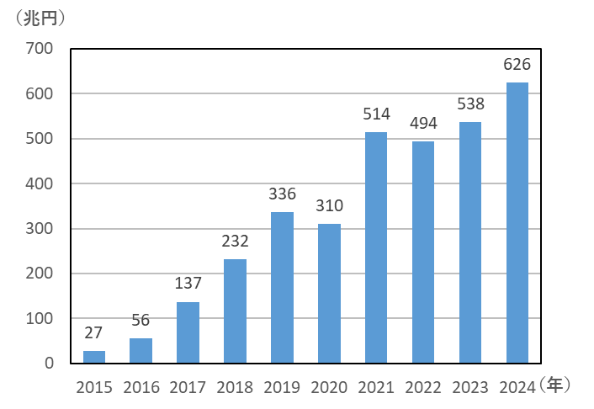
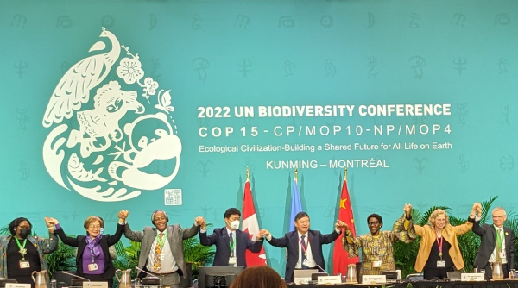
２ 環境総合計画策定・改定の背景
3
持続可能な社会へ向けた世界の動き
SDGs、パリ協定、大阪ブルー・オーシャン・ビジョンなど時代の転換点ともいえる国際的な合意・共有がされるとともに、RE100^{※１}やSBT^{※２}をはじめとした国際イニシアティブが発足するなど、官民を挙げた取組が拡大しています。
サプライチェーン全体での持続可能性を追求する企業の自主的な取組が加速しています。金融面においても、責任投資原則（PRI）^{※３} などの国際イニシアティブが発足し、いわゆるESG金融^{※4}が拡大しています。
人工知能（AI）等の情報通信技術（ICT）の発展、 ICT の進展によるシェアリング・エコノミーの拡大など社会構造・産業構造そのものを覆す革新的な技術・サービスが発達・拡大しています。これらを活用して、省資源・省エネルギーによる環境課題の改善、労働生産性の向上による社会課題の改善、サーキュラーエコノミーの拡大等による経済発展など環境・社会・経済の課題の同時解決を図る取組が期待されています。
2020年度以降、新型コロナウイルス感染症が猛威を奮い、経済復興にあたっては、これまでの経済システムに戻るのではなく、持続可能な社会の実現に資する環境施策も含めて取組を進める「グリーンリカバリー」の考え方が重要視されました。その後、日本においては5類感染症に位置づけられ、法律に基づき行政が様々な要請・関与をしていく仕組みから個人の自主的な取組をベースとした対応に変更されました。
生物多様性条約第15回締約国会議(COP15)（2022年）において、2020年以降の生物多様性に関する世界目標となる「昆明・モントリオール生物多様性枠組」が採択され、「2030年までに生物多様性の損失を食い止め、反転させ、回復軌道に乗せる」、いわゆる「ネイチャー・ポジティブ」 の達成をめざし、 2030年までに陸と海の30％以上を保全するという「30by30目標」 など23の目標が策定されました。
G7広島サミット・G7札幌気候・エネルギー・環境大臣会合（2023年）において、ネット・ゼロ、循環経済、ネイチャーポジティブ経済の統合的な実現に向けたグリーントランスフォーメーション^{※５} の重要性が共有されました。さらに、 「2050年までに海洋プラスチックごみによる追加的な汚染をゼロにする」という大阪ブルー・オーシャン・ビジョン目標を10年前倒しして2040年までに達成することが合意されました。
日本におけるESG投資残高
出典：サステナブル投資残高調査（NPO法人日本サステナブル投資フォーラム
公表資料）をもとに大阪府作成
生物多様性条約第15回締約国会議(COP15)
出典：環境省HP
※１ 「Renewable Energy 100」の略。企業が自らの事業の使用電力を100％再生可能エネルギーで賄うことをめざす国際的なイニシアティブ
※２ 「Science Based Targets」の略。平均気温上昇を産業革命前から２℃未満に維持するために、企業が自らの気候科学の知見に沿って、２℃目標と整合した削減目標を設定するプロジェクト
※３ 「Principles for Responsible Investment」の略。投資家に対し、企業分析・評価を行う上で長期的な視点を重視し、ESG情報を考慮した投資行動をとることを求めるイニシアティブ
※４ 企業分析・評価を行ううえで長期的な視点を重視 し、環境（Environment）、社会（Social）、ガバナンス（Governance）情報を考慮した投融資行動をとることを求める取組
※５ 産業革命以来の化石燃料中心の経済・社会、産業構造をクリーンエネルギー中心に移行させ、経済社会システム全体の変革

Slide 6
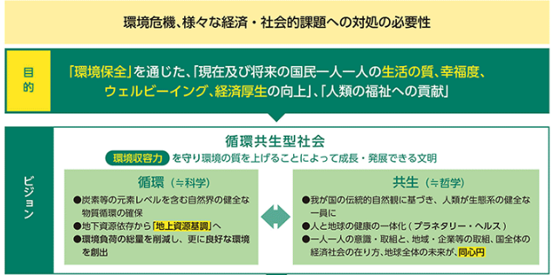
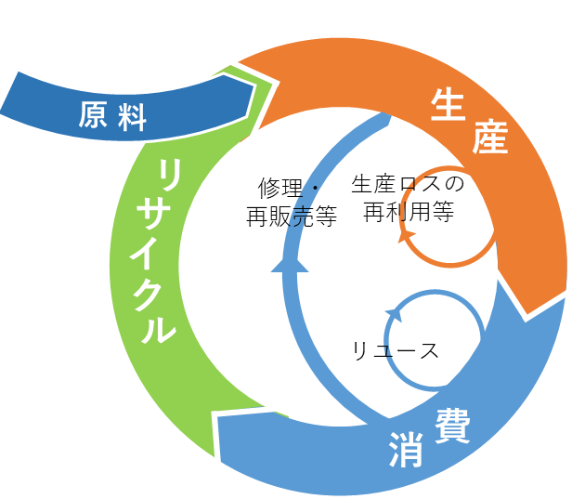
２ 環境総合計画策定・改定の背景
4
持続可能な社会へ向けた国内の動き
国の第六次環境基本計画（2024年）において、環境・経済・社会の統合的向上の共通した上位の目的として「ウェルビーイング／高い生活の質」 ^{※６} を設定し、今後の環境政策が果たすべき役割は、将来にわたって「ウェルビーイング／高い生活の質」をもたらす「新たな成長」を実現するとされました。
「新たな成長」の基盤は、まずはストックとしての自然資本の維持・回復・充実を図ることであり、環境負荷の総量を抑えて自然資本のこれ以上の毀損を防止し、気候変動、生物多様性の損失及び汚染の危機を回避するとともに、自然資本を充実させ良好な環境を創出し、持続可能な形で利用することによって「ウェルビーイング／高い生活の質」に結び付けていくこととされました。
地球温暖化対策計画（2025年）において、2035年度、2040年度において、温室効果ガスを2013年度からそれぞれ60％、73％削減することを目指すとされました。
第六次環境基本計画の概要（抜粋）
出典：環境省
また、第７次エネルギー基本計画（2025年）も閣議決定され、「GX2040ビジョン」、「地球温暖化対策計画」と一体的に取り組むこと、再生可能エネルギーなど脱炭素効果の高い電源を最大限活用するとされました。
プラスチックに係る資源循環の促進等に関する法律（2022年施行）では、あらゆる主体におけるプラスチック資源循環等の取組を促進するとされ、第五次循環型社会形成推進基本計画（2024年）では、循環型社会の形成に向けた施策の方向性や数値目標が明記されました。
さらに、資源循環の促進のための再資源化事業等の高度化に関する法律（2025年施行）では、再資源化事業等の高度化に係る認定制度の創設等が盛り込まれました。
生物多様性国家戦略2023-2030（2023年）では、「30by30目標」の達成に向けた取組により健全な生態系を確保し、社会・経済そのものの変革にアプローチをしていく取組の推進を行うとされ、ネイチャーポジティブ経済移行戦略（2024年３月）において、ネイチャーポジティブ経営 ^{※７}への移行の必要性、移行に当たって企業が押えるべき要素、移行後の絵姿等が示されました。
2023年度から民間の取組等によって生物多様性の保全が図られている区域を「自然共生サイト」として認定する仕組みが開始され、地域における生物の多様性の増進のための活動の促進等に関する法律（2025年施行）に規定されました。
循環経済のイメージ
出典：オランダ政府「From a linear to a circular economy」を
参考に作成
※６ 現在及び将来の国民一人一人の生活の質、幸福度、ウェルビーイング、経済厚生の向上
※７ 個々の企業が自社の価値創造プロセスにおいて自然の保全の概念を重要課題として位置づける経営

Slide 7
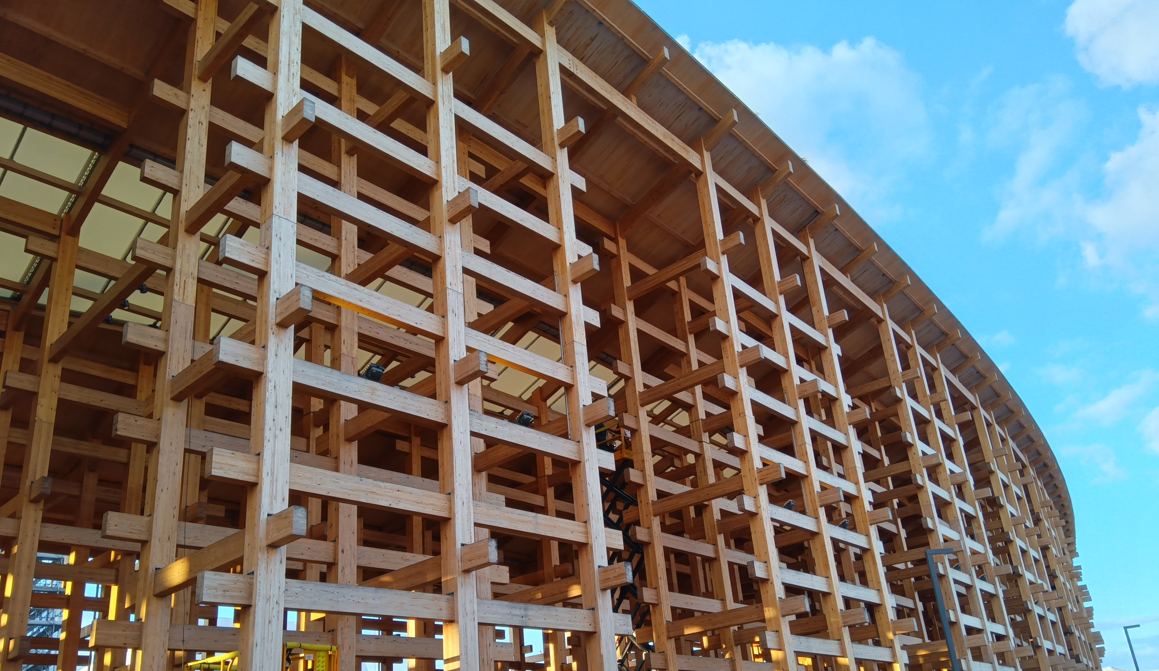
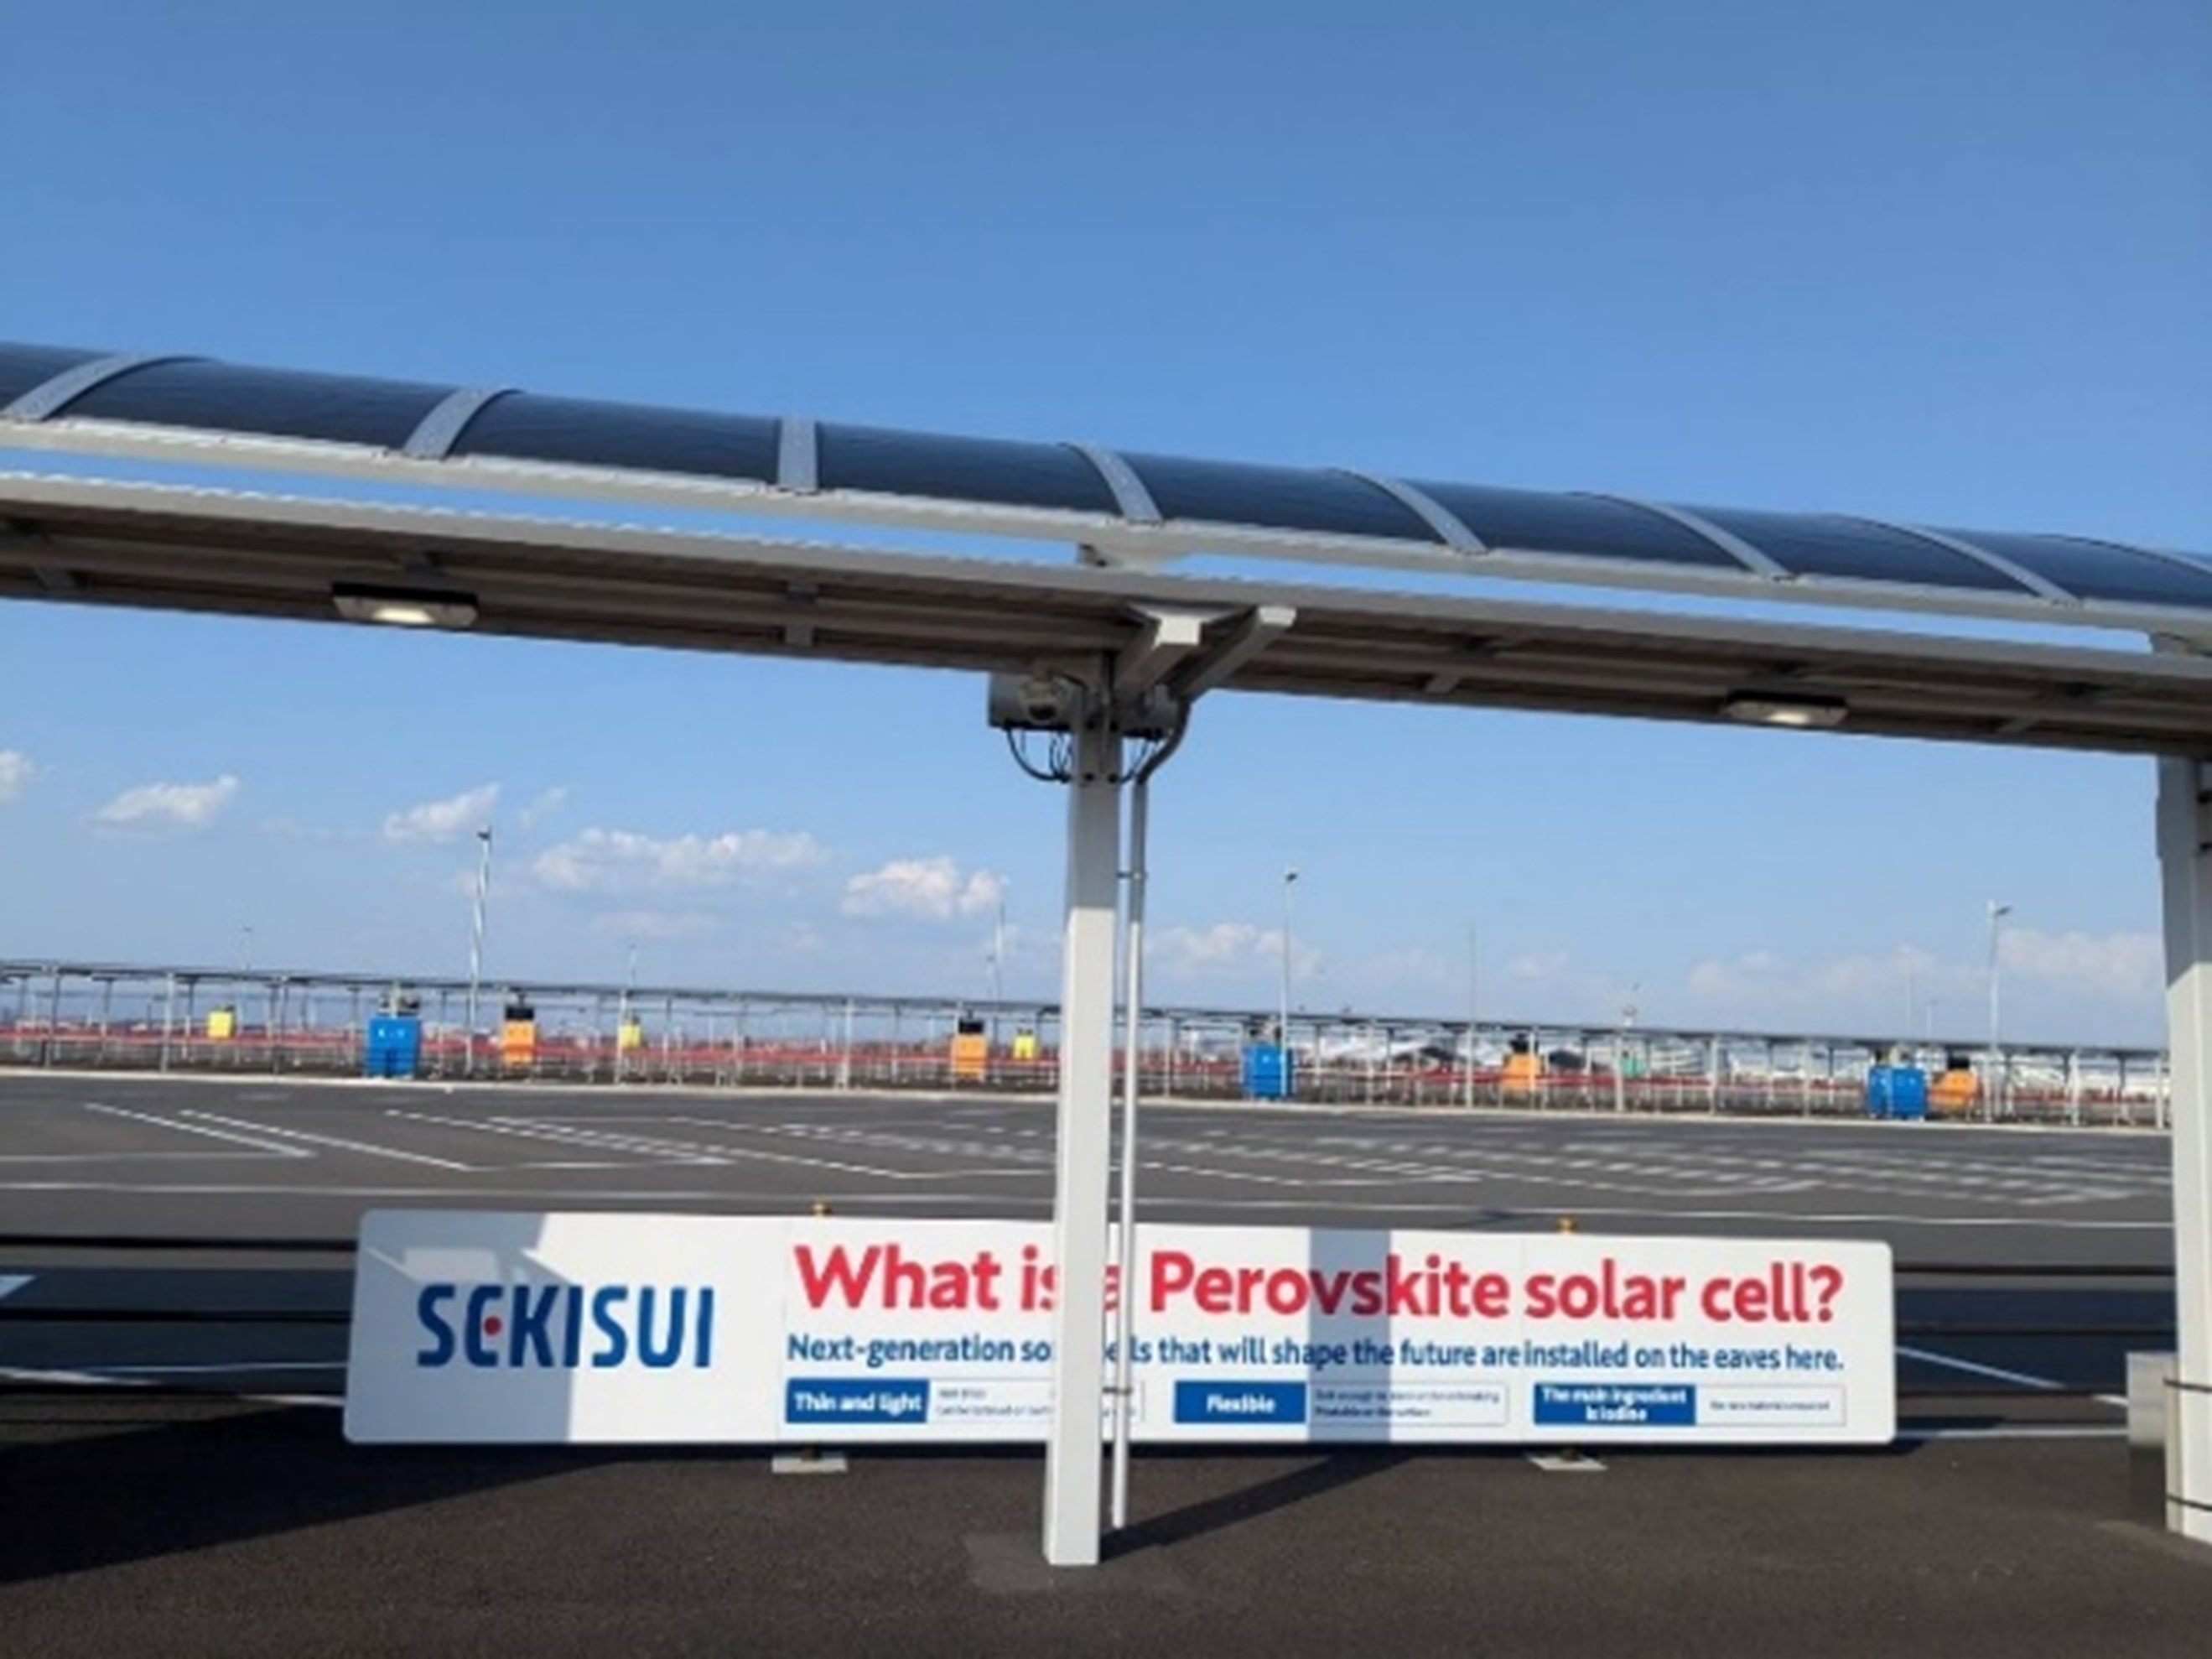
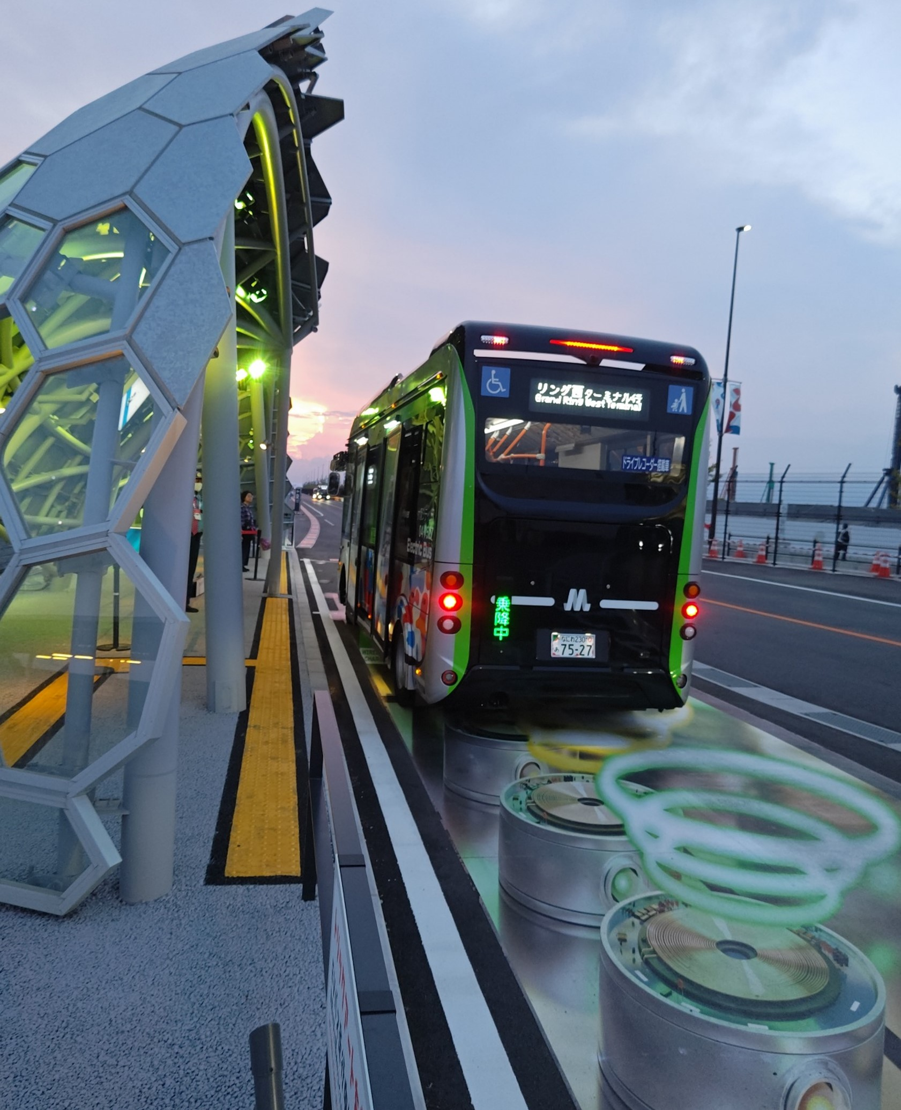
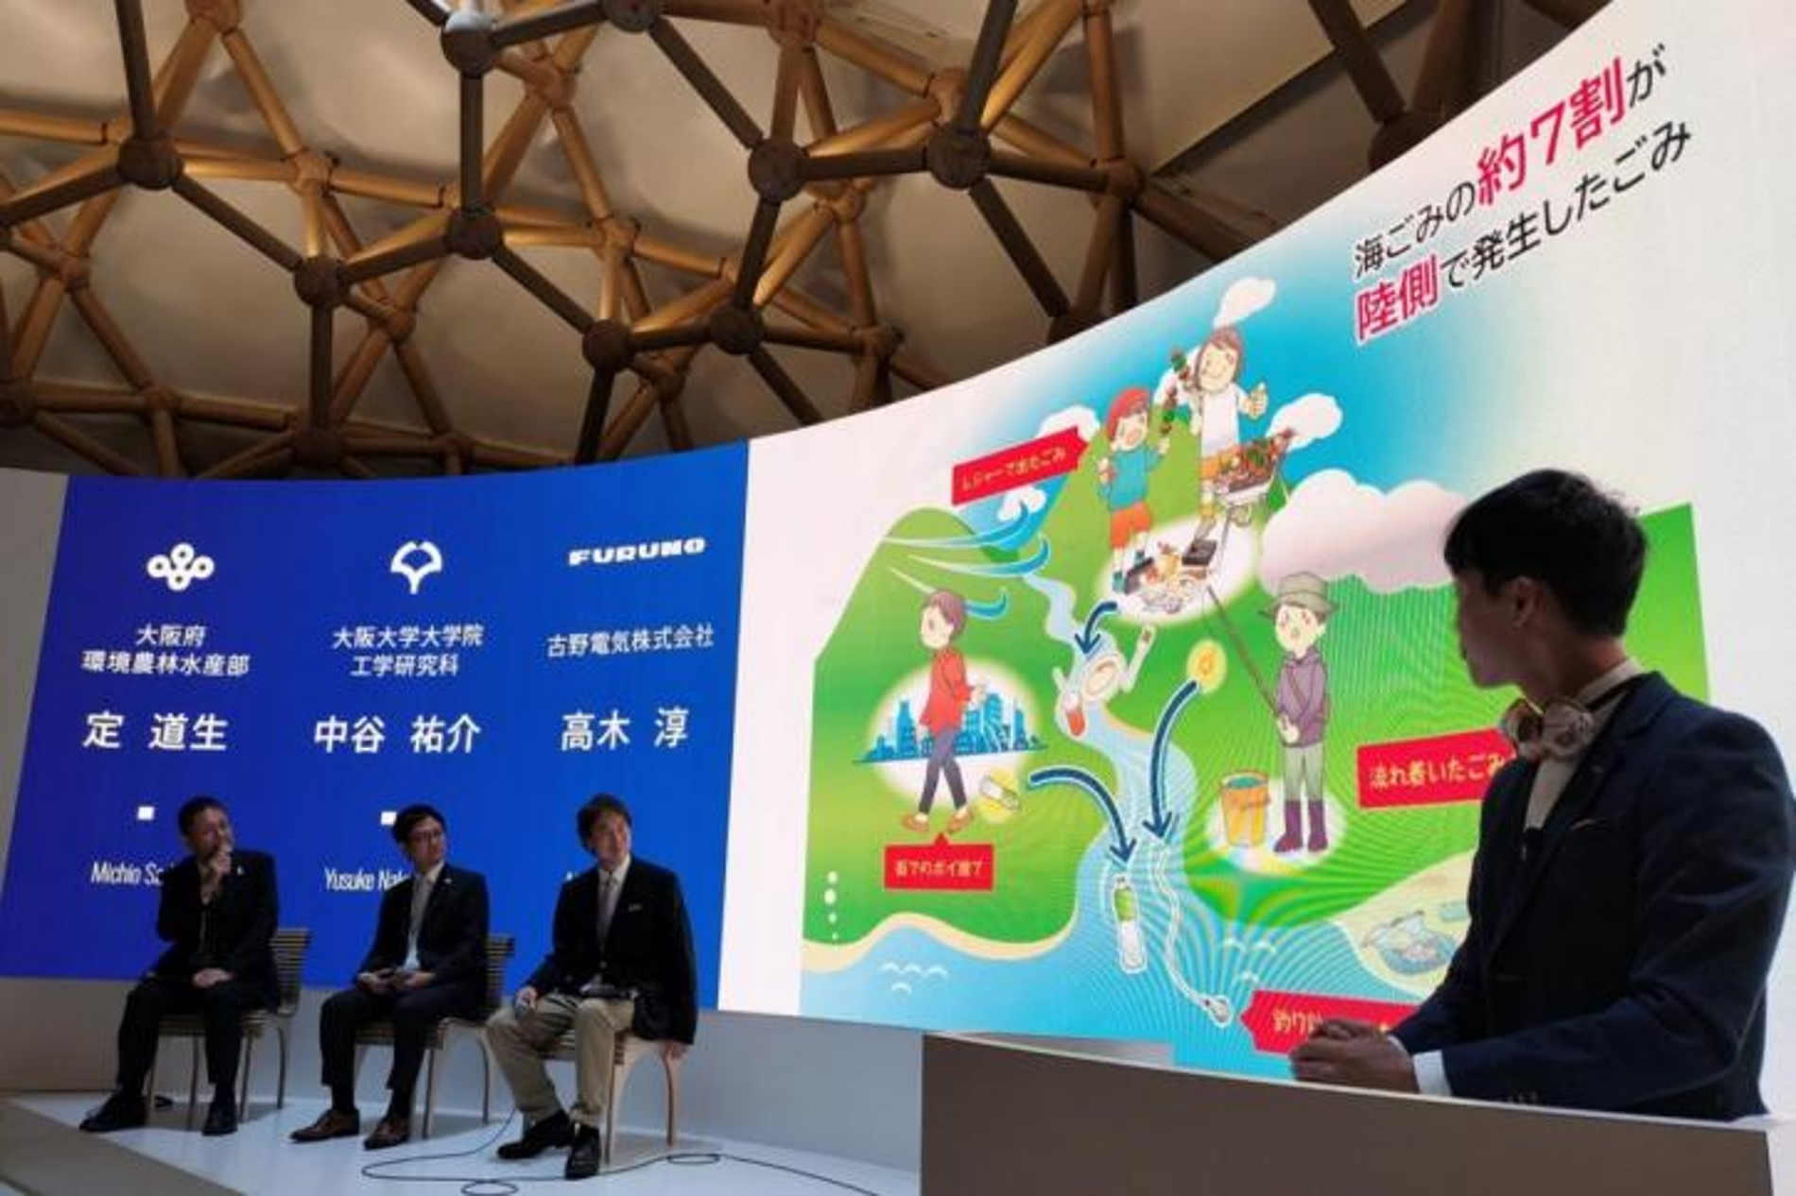
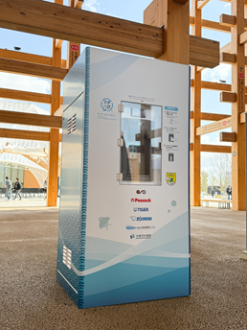
２ 環境総合計画策定・改定の背景
5
大阪・関西万博の開催
2025年４月13日から10月13日までの184日間、大阪市の夢洲で大阪・関西万博が開催されました。コンセプトは「-People’s Living Lab –未来社会の実験場」であり、 先端技術など世界の英知を集め、新たなアイデアを創造・発信する場となりました。
大阪府・大阪市においては、万博の成功と、そのポテンシャルを活かした持続的な成長への道筋を確かなものとするため、「大阪・関西万博を契機とした「未来社会」の実現に向けて（大阪版万博アクションプラン）」を策定し、環境分野における未来社会の姿として、万博を契機とした脱炭素社会の実現や、モビリティ分野における未来社会の姿として、世界をリードする次世代モビリティの実現を掲げました。
大阪・関西万博は、2,900万人を超える来場者があり、今後は、万博のレガシー
（遺産）として、新技術の社会実装や自主的な行動変容などが期待されています。
大屋根リング
提供：２０２５年日本国際博覧会協会
新技術の例としては、万博で披露された「ペロブスカイト太陽電池」は、日本発の技術
で軽量で柔軟な太陽電池であり、建物壁面などこれまで設置が困難であった場所にも導入が可能で、再エネ導入拡大と地域共生を両立するものです。さらに、ケーブルを使わずにEVに電気を供給する技術である「EVワイヤレス給電」等は、会場内で実証が行われました。
また、行動変容を促す取組の例としては、BLUE OCEAN DOMEパビリオンにおける海洋プラスチックごみ対策に関する情報発信や、マイボトルの携帯促進などにより、来場者のごみ削減に向けた意識醸成が進み、ごみの発生量が予測に比べて大きく減少しました。なお、会場内で収集されたペットボトルについては、新たなペットボトルに再生する「水平リサイクル」が実施されました。
ペロブスカイト太陽電池の
万博西ゲートでのバスシェルター設置状況
ワイヤレス給電の実証の様子
BLUE OCEAN DOMEパビリオン催事
万博会場での給水器設置
（おおさかマイボトルパートナーズ）

Slide 8
３ 2050年のめざすべき将来像
6
大阪の環境を取り巻く現状や昨今の持続可能な社会へ向けた世界の動き等も踏まえて、大阪の強み等を活かして大阪から世界への波及効果も意識した計画を策定します。
計画の策定にあたり、2050年に「めざすべき将来像」を示すとともに、その将来像の実現に向けて速やかに取組に着手し、足掛かりを確実にするための2030年に「実現すべき姿」を示すことにより、今後の取組を進めていきます。
2025年
【大阪・関西万博】
2030年
【SDGs目標年】
2050年
環境施策の実施を通して、将来像の実現に向けて速やかに着手し、足掛かりを確実にする
2030年
実現すべき
姿
2050年
めざすべき
将来像
産業・社会の
大きな転換
世界・未来への
波及
産業構造や都市構造等が大きく転換していると考えられる2050年を見通して、「世界」及び「次世代」とのつながりを意識し、府民を中心とし様々な主体の取組が大阪のみならず世界及び未来の社会に波及し「持続可能な社会」が構築されている姿として、めざすべき将来像を以下のとおり設定します。
大阪から世界へ、現在から未来へ 府民がつくる暮らしやすい持続可能な社会
日本を代表する大都市・大消費地として、現在だけでなく将来にわたって、限りある資源や自然の恵み、良好な環境を保全しつつ、社会・経済が安定して繁栄し、社会構造・産業構造を転換させる革新的な技術・サービスが発達することにより、府域におけるCO₂排出量の実質ゼロ、大阪湾における海洋プラスチックごみによる追加的な汚染ゼロ、資源循環型の社会やネイチャー・ポジティブが実現している。
府民、事業者、研究機関やNPO等の民間団体、行政など各主体における１つ１つの取組が大きな力となって、快適で文化的な生活や健全で豊かな環境を創り出すことで、ウェルビーイングが実現している。
「いのち輝く未来社会」を世界に発信した2025年大阪・関西万博を契機に、万博のレガシーとして新技術の社会実装と自主的な行動変容の促進が行われ、環境はもとより経済・社会・文化など様々な面で、世界と積極的につながるなど国際的な影響力を発揮している。また、現在、そして、これからの府民の営みは、次世代とつながり、その影響は将来に波及し、持続可能な社会が構築されている。

Slide 9



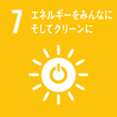







４ 2030年の実現すべき姿
7
SDGs実現の目標年が2030年であることを鑑みて、2030年に実現すべき姿を以下のとおり設定し、誰一人としてとり残されることなく、活力に満ち溢れた社会の実現をめざします。
その実現に向けた環境施策として、「脱炭素・省エネルギー」、「資源循環」、「全てのいのちの共生」、「健康で安心な暮らし」、「魅力と活力ある快適な地域づくり」の５つの分野を設定し、2030年の各分野において実現すべき大阪の姿を以下のとおりとして、取組を推進します。参考に、中間年度である2025年度の状況を示しています。
いのち輝くSDGs未来都市・大阪 ー環境施策を通じてー
①脱炭素・省エネルギー
2030年の実現すべき姿
（参考）2025年度の状況
〇脱炭素社会の将来像を見通しつつ、SDGs実現に向けて温暖化対策（緩和策・適応策）が加速している。
〇気候危機※であるという意識や脱炭素化に向けた意識が社会で共有され、あらゆる主体がその意識のもと行動している。
〇再生可能エネルギー由来の電気などCO₂排出が少ないエネルギーの選択等が拡大している。
〇大阪・関西万博で披露された次世代型太陽電池やEVワイヤレス給電等の先進技術の社会実装が進んでいる。
※単なる「気候変動」ではなく、私たち人類や全ての生き物にとっての生存基盤を揺るがす状態
〇府域のエネルギー消費量は減少しており、温室効果ガスの排出量は、電気の排出係数の影響等で増減しているが、長期的には減少傾向
〇大阪・関西万博でペロブスカイト太陽電池やEVバスワイヤレス給電など最先端技術が披露
②資源循環
2030年の実現すべき姿
（参考） 2025年度の状況
〇サーキュラーエコノミーへの移行を見据え、少ない資源で必要な物が生産されるとともに３Rの取組が一層進み、廃棄物はほぼ全量が再生素材やエネルギーとして使用され、最終処分量が必要最小限となっている。
〇府民誰もが食品ロス削減のための具体的な行動をとっている。
〇海洋プラスチックごみの削減に向けて、使い捨てプラスチックの削減・適正処理、プラスチック代替素材（紙、バイオプラスチック等）への切替等が一層進み、大阪湾へ流れ込むプラスチックごみが減っている。
〇大阪・関西万博で取り組まれた使い捨てプラスチックの利用削減、ごみの分別・回収の徹底、ペットボトルの水平リサイクル、食品ロスの削減など、資源循環に係る取組により、府民の自主的な行動変容がさらに進んでいる。
〇廃棄物対策や食品ロスの削減により、一般廃棄物及び産業廃棄物の排出量及び最終処分量や府内の食品ロス量は減少傾向
〇大阪・関西万博において、使い捨てプラスチックごみ対策、ごみの分別や回収の徹底、ペットボトルの水平リサイクル、食品ロスの削減などが取り組まれ、来場者のごみ削減に向けた意識醸成が進み、ごみの発生量が予測より大きく減少

Slide 10
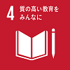

４ 2030年の実現すべき姿
8
③全てのいのちの共生
2030年の実現すべき姿
（参考） 2025年度の状況
〇生物多様性の保全や自然資本の持続可能な利用の機運が醸成され、多様な主体が連携、府域の自然環境の保全及び回復活動が進んでいる。
〇30by30目標の達成などネイチャーポジティブの実現に向けて、企業の事業活動が自然資本や生物多様性に与えるリスクと依存関係を評価・開示する枠組み「TNFD」や自然共生サイト制度促進、自然を活用した解決策（NbS）となる取組を行政・事業者・民間団体など各主体とともに推進することにより、府民の自主的な行動変容が進んでいる。
〇府民、事業者、民間団体などあらゆる主体が生物多様性の重要性を理解し、日常生活の中でも自然環境に配慮した行動をしている。
〇野生生物について生息状況のモニタリングが進むとともに、関係者が連携して特定外来生物の防除対策が進んでいる。
〇生物多様性の情報発信ウェブサイト「生物多様性くらしナビ まいのちosaka」の開設等による生物多様性についての意識啓発や行動促進を実施
〇「堺第7－3区共生の森」等の自然共生サイト認定やクビアカツヤカミキリ捕獲イベントなど持続的な保全・特定外来生物の防除の推進
〇企業活動の支援として「おおさか生物多様性応援宣言」制度の創設
④健康で安心な暮らし
（参考） 2025年度の状況
2030年の実現すべき姿
〇大気環境や水環境などの生活環境の状況についてはおおむね安定的に推移
〇ごみを出さないライフスタイルの定着など発生抑制対策や地域団体等による美化活動の活性化、大阪湾へのプラスチックごみの流入実態の把握等の取組を実施
〇万博会場周辺海域において藻場の創出に取り組む民間事業者等を支援し、約1,000m²の藻場を新たに創出
〇澄みわたる空や澄んだ川、豊かな海や里山がある大阪が実現している。
〇環境リスクが最小化され、良好で安心して暮らせる生活環境が確保されている。
〇環境に関するリスクコミュニケーションの普及により、府民、事業者、行政機関等が信頼しあい安心できる暮らしが確立されている。
〇生活環境保全目標の達成と維持を図るための環境監視及び事業者への規制指導、化学物質のリスク管理の推進や環境アセスメント制度の運用等により環境が保全されており、マイボトル給水機の普及等による海洋プラスチックごみ対策やブルーカーボン生態系の保全・再生・創出が進んでいる。
⑤魅力と活力ある快適な地域づくり
2030年の実現すべき姿
（参考） 2025年度の状況
〇府民、事業者、民間団体、行政など各主体が積極的に参加し、自ら行動する社会となっている。
〇みどり、豊かな水辺や歴史・文化が活かされ、多様な働き方が普及するともに、安全・安心で持続可能な「暮らしやすい」「働きやすい」「訪れたくなる」都市となっている。
〇ヒートアイランド現象が緩和されるなど、快適な生活環境が確保されている。
〇みどり豊かな環境都市の実現に向けて、大阪・関西万博で実施された環境教育・ESDプログラム、「大屋根リング」に見られる木材利用、会場内で活用された暑さ対策など様々な取組を社会に展開し、府民の自主的な行動変容が進んでいる。
〇大阪・関西万博で環境の未来を考えるイベントを開催し、「おおさか環境宣言」を発信
〇府営公園・府民の森等の利用促進と適正な管理運営、パークマネジメントの実践等みどりづくりを通じた地域交流の促進などを実施
〇駅前広場、駅周辺、多くの府民等が集まる観光スポット等において都市緑化を活用した猛暑対策を実施

Slide 11
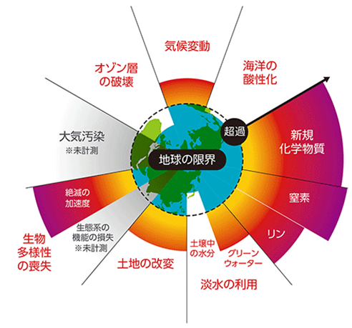
５ 施策の基本的な方向性 （１）中・長期的かつ世界的な視野
9
「めざすべき将来像」の実現に向けて、各分野の個別計画に共通する「施策の基本的な方向性」を定めます。
施策の基本的な方向性は、以下のとおり（１）「中・長期的かつ世界的な視野」
及び（２）「社会・経済の課題解決に資する環境施策の視点」とします。
（１）中・長期的かつ世界的な視野
経済のグローバル化等による世界の相互依存の高まりやアフリカ、アジア諸国を中心とした世界人口、とりわけ都市人口の増加により、世界的に天然資源・エネルギー、水、食料等の需要が増大しています。その結果、人間活動に伴う地球環境の悪化はますます深刻化し、地球は限界（（参考）地球の限界（プラネタリー・バウンダリー）参照））に達しつつあります。
これは今後、大阪の社会・経済活動にも大きな影響を及ぼしつつあり、大阪が将来にわたって成長・発展していくためには、府域のみならず世界全体の健全な環境と安定した社会・経済が必要不可欠となります。
また、大阪は「大阪ブルー・オーシャン・ビジョン」の実現に向けてリードしていく立場であるとともに、「2025年大阪・関西万博」の開催地でもあり世界的に注目が集まっており、世界に向けた発信力も有しています。
（参考）地球の限界（プラネタリー・バウンダリー）
環境課題別の「地球の限界」の超過の状況
出典：Stockholm Resilience Centre（2022）より環境省作成
中・長期的かつ世界的な視野を持ち、課題解決を考えることが必要
人間活動による地球への影響を客観的に評価する方法の一例として、地球の限界（プラネタリー・バウンダリー）という考え方があります。経済発展や技術開発により、人間の生活は物質的には豊かで便利なものとなった一方で、人類が豊かに生存し続けるための基盤となる地球環境は限界に達しつつあります。
既に、「新規化学物質」や「生物多様性」などは人間が安全に活動できる限界を越えていると指摘されています。

Slide 12
10
５ 施策の基本的な方向性 （２）社会・経済の課題解決に資する環境施策の視点
（２） 社会・経済の課題解決に資する環境施策の視点
環境課題と社会・経済課題は相互に密接に関連していることから、従来のような特定の環境課題の解決にのみ着目した直接的手法では、課題の解決に限界があります。
従来は環境保全と経済成長はトレードオフの関係にありましたが、環境ビジネスなど、環境と経済の好循環の重要性が広まっています。また、フードバンクを通じた食品ロスの削減と貧困問題の解決など、環境と社会の同時解決を図る取組も広まっています。
このような背景を踏まえて、持続可能な社会の構築のためには、環境課題の解決方策を検討する際には社会・経済課題の解決にも寄与する取組とし、経済成長や社会の発展に向けて経済・社会課題の解決方策を検討する際には、環境課題の解決にも寄与する取組とすることが求められます。
なお、SDGsにおいても、「誰一人取り残さない」との理念のもと、１つの行動によって複数の側面にも良い影響を及ぼすような 「環境」・「社会」・「経済」の３つの側面の諸課題を同時解決するとともに、一つの行動によって複数の側面における相乗効果を生み出す取組が重要とされています。
そこで、今後は、環境施策を通じて、環境保全の効果を最大限発揮する取組を行うとともに、公正で誰もが不平等な扱いや不利益を受けず、災害等にも強い社会に変化させ、持続的な経済成長を図ります。
環境課題
相互に密接に
関係
経済課題
社会課題
同時解決・相乗効果が必要
環境・社会・経済の課題の同時解決に資する施策の相乗効果の視点が必要
環境・社会・経済の課題の同時解決と施策の相乗効果の例
◆環境 ⇔ 経済
〇環境技術のイノベーションにより、高い環境価値と国際競争力を持つグリーンな製品・サービスの供給を促進し、国内外の脱炭素等の環境関連市場を拡大する
〇資源・エネルギーの効率的利用の促進等により、サプライチェーン全体での環境負荷を低減し、府内企業の国際競争力を向上する
〇大阪湾での藻場の保全・再生・創出により、水産資源の保護に貢献するとともに、水質改善、二酸化炭素の吸収・固定に寄与する
◆環境 ⇔ 社会
〇災害時の防災拠点となる公共施設・公共インフラへ太陽光発電設備等を導入することで、創エネと防災機能向上を図る
〇フードバンクやフードドライブを通じて、企業や府民から寄附された未利用食品を、子ども食堂等で提供することで、食品ロス削減と子どもの食支援を促進する
〇ごみ拾いや自然共生サイトの保全活動等、民間企業・府民の自主的な取組により、地域コミュニティの活性化につなげるとともに環境保全を推進する

Slide 13
11
５ 施策の基本的な方向性 （２）社会・経済の課題解決に資する環境施策の視点
社会・経済の課題解決に資する環境施策の４つの観点
環境・社会・経済の課題の同時解決に資する施策の相乗効果を図るために今後の環境施策を講じていく上で、以下の４つの観点（外部性の内部化、環境効率性の向上、環境リスク・移行リスクへの対応、自然資本の強化）が必要となります。
今後は、４つの観点を踏まえて各分野における環境施策を展開することにより、持続可能な社会の実現をめざします。
４つの観点の必要性と、社会・経済の課題の同時解決に資する環境施策の視点への寄与
環境に負荷を与えている主体が適正にその費用を負担し、社会・経済活動において環境汚染の防止対策やその費用を織り込む必要があります。
外部性の内部化
環境負荷などを与えている行動にはコストの負担を求め、持続可能な社会・経済成長を図り、 環境の保全を確保します。
１
P.12参照
消費や生産にあたり、できる限り環境への負荷が少ない手法や製品を選択するなど、 経済活動あたりの環境負荷を減らす必要があります。
環境効率性の向上
省エネルギー化・省資源化と行動変容の促進により、持続可能な経済成長を図るとともに、 環境の保全を確保します。
２
P.13参照
最新の科学的知見や世界の潮流を踏まえて、環境リスクや脱炭素社会への転換などの社会・経済が大きく変化する移行リスクに迅速に対応する必要があります。
環境リスク・ 移行リスクへの対応
リスクをチャンスと捉えることで、社会の強靭性を向上させるとともに経済成長を図り、環境の保全を確保します。
３
P.14参照
社会・経済システムの土台であり、全ての人にとって生存の基盤である自然資本※を充実させる必要があります。
自然資本の強化
自然資本の充実により、環境の保全を確保するとともに、あらゆる人にその恩恵が届く公正な社会を創り、持続可能な経済成長を図ります。
４
P.15参照
※森林、土壌、水、大気、生物資源など、自然によって形成される資本（ストック）
のこと。

Slide 14
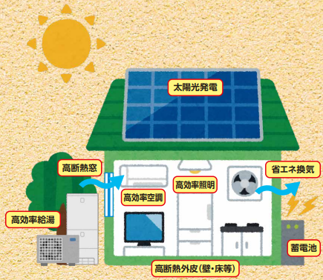
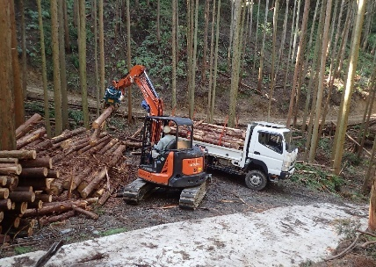
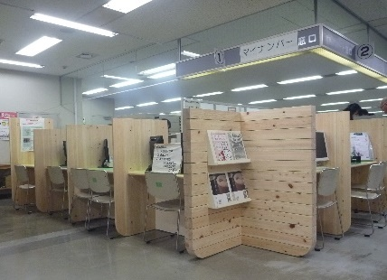
５ 施策の基本的な方向性 （２）社会・経済の課題解決に資する環境施策の視点①
12
① 外部性の内部化※（負担も評価も公正に）
環境に負荷を与える行為に対して、その対策費用や原状回復にかかる費用の負担を原因者に直接負担を求めたり、製品やサービス等の価格に反映させることにより受益者に負担を求めます。具体的には、環境に負荷を与える行為を規制する手法、課税や損失の回復費用の補填などの経済的手法が挙げられます。
また、模範となる取組に対する顕彰制度など、豊かな環境の保全や創造につながる取組に対して評価・支援していきます。
※ ある経済活動がその目的（利益や便益）の他（例えば環境）に影響を与えることを「外部性」といい、公害などの損失を与える「負の外部性（外部不経済）」や、自然資本の保全・創造な
どの利益を与える「正の外部性（外部経済）」を考慮して生産や消費を決める仕組みを「外部性の内部化」といいます。
取組方針（例）
（参考）森林環境税及び
森林環境譲与税
地球温暖化抑制や災害防止など森林が有する公益的機能の維持・増進を目的として、令和元年度から取組が開始されました。
府内の市町村では、この税を活用して、間伐などの森林整備や木材利用の促進など健全な森林を次世代につなぐ取組を進めています。
〇汚染者負担の原則に則った環境規制等
生活環境保全目標の達成に向けて、大気汚染、水質汚濁、土壌汚染等の改善に向けた規制など必要な対策を実施します。
〇環境に配慮した消費活動を通じた地球環境への関与
大阪が大消費地である特徴を活かして、環境負荷の低い製品・サービス（再生可能エネルギー由来の電気やゼロエネルギーとなる住宅・建築物・自動車、ライフサイクル全体でのCO₂排出の少ない商品など）の普及、環境に配慮した消費・経済活動の普及を通じて、世界の環境課題の改善に寄与します。
〇優れた取組や事業者や府民の模範となる取組の顕彰
太陽光発電、省エネ機器、蓄電池等を活用したネット・ゼロ・エネルギー・ハウス（例）
環境負荷が低い取組のうち特に優れた取組や事業者や府民の模範となる取組に対して顕彰を行うことにより、地域への取組の浸透・水平展開を図ります。
森林整備
〇豊かな環境の保全や創造につながる活動の支援
NPO、教育機関等による環境保全活動などの取組費用に対する補助や、事業者と活動団体の連携等による環境保全活動を支える枠組みの構築を図ります。
木材利用

Slide 15
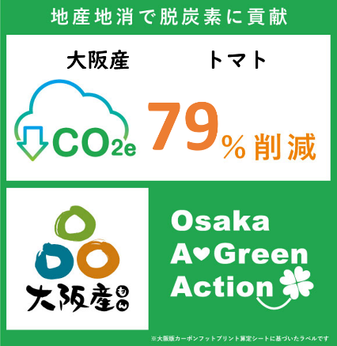
５ 施策の基本的な方向性 （２）社会・経済の課題解決に資する環境施策の視点②
13
② 環境効率性※の向上（よい環境を効率よく）
必要な物の生産やサービスの提供、消費を行うにあたり、それに伴うエネルギーの使用や廃棄物の発生など環境負荷をできる限り小さくし、製品やサービスの価値や環境性能の向上を図ります。また、製品の生産段階から廃棄段階に至るまでのライフサイクルあるいはサプライチェーン全体における環境効率性の向上をめざします。
大阪の特徴の１つである中小企業が支える高い技術力とバランスの良い産業構造を活かし、また産学官が連携して環境効率性を高める取組を促進していくことにより、大阪のビジネスチャンスの拡大を図ります。
※ 「製品・サービスの価値」÷「製品・サービスを生み出すための環境負荷」として示されます。
取組方針（例）
〇環境価値の可視化等による適正評価の促進
カーボンフットプリント（CFP）を含めたエコラベルの普及や学習機会の創出、製品のカーボンフットプリント、CO₂削減貢献量および削減実績量の見える化など、環境価値の可視化を図り、消費者の選択が変わることにより、サプライチェーン全体における環境効率性の向上を促します。
〇サーキュラーエコノミーへの移行に向けた取組
大阪版カーボンフットプリント（CFP）ラベル
サステナブルファッションの推進（⾐類のライフサイクル全体に携わる関係者との共同により「サステナブルファッション・プラットフォーム協議会」の取組を推進）や、動静脈連携を促進（排出者や再生材利用者等の交流機会を創出）することで、ライフスタイルやビジネスモデルの転換を図ります。
〇「大阪ブルー・オーシャン・ビジョン」の実現
使い捨てプラスチックに代表される使用期間が短いプラスチック製品を削減するなど３Rに取り組むとともに、エネルギー消費量の削減にも留意した代替素材や代替プラスチックを普及させることにより、海洋プラスチックごみによる新たな汚染ゼロをめざす「大阪ブルー・オーシャン・ビジョン」の実現を図ります。
〇環境技術のイノベーション・海外展開
大阪の公害に対処してきた経験や多種多様な中小企業が持つ優れた環境技術を活かし、今後、一層の環境技術のイノベーションを図るととともに、環境技術の海外展開を促進します。

Slide 16

５ 施策の基本的な方向性 （２）社会・経済の課題解決に資する環境施策の視点③
14
③ 環境リスク^{※１}・移行リスク^{※２}への対応（リスクをチャンスに捉えた行動を）
人為活動によって生じる環境リスクに対して、最新の知見を取り入れ予防的な考えに基づき取組を促進します。また、社会変革や技術革新等により、従来の社会・経済の仕組み（価値体系）が変化するリスクに迅速かつ柔軟に対応します。
正確な情報を府民、事業者、行政、専門家等の関係主体間で共有し、相互理解を深めるとともに、将来を見越した対策を検討していきます。
※１ 化学物質の使用や温室効果ガスの排出など、人為活動によって生じた環境の汚染や変化といった環境負荷が、人体や自然生態系に影響を及ぼす可能性を「環境リスク」といいます。
※２ 価値体系が変化するリスクを「移行リスク」といい、ここでは将来に向けた技術革新や政策・規制の変更、消費行動の変化等により、資産価値等が大きな変動にさらされる可能性をいいます。
例えば、近年、金融面では企業における気候変動対策等も考慮して投資を行うESG金融が広まってきており、今後、 気候変動対策に取り組まない企業は世界での資金調達が徐々に困難に
なるおそれが指摘されています。
取組方針（例）
〇次世代型太陽電池をはじめとしたカーボンニュートラル先進技術の社会実装促進
ペロブスカイト太陽電池等の次世代型太陽電池の様々な場所での実証・実装の促進や府関連施設への率先導入、府域での導入拡大を進めるとともに、国と連携した、水素・アンモニア・合成メタンの供給拠点整備等の有望なプロジェクトの実施に向けた効果的な支援等を実施し、カーボンニュートラル先進技術の社会実装を促進します。
〇グリーントランスフォーメーション（GX）を通じた脱炭素経営の促進
脱炭素経営宣言登録制度を通じてあらゆる事業者の脱炭素経営を支援するとともに、府条例に基づく届出・評価制度と連動したサステナビリティ・リンク・ローン（SLL）制度の構築・運用や、公共調達等における脱炭素評価を通じて、事業者の脱炭素化の取組を促進します。
〇化学物質等のリスクコミュニケーションの促進
事業者や行政からの環境リスクに関するわかりやすい情報開示を進め、府民や事業者等の意見交換の機会を確保することなどにより、府民の環境リスクについての理解を促進します。また、環境リスクを踏まえた事業者による予防的措置の検討・実施を促進します。
〇暑さ対策をはじめとする、気候変動影響への適応策の推進
暑さ、自然災害、農業・漁業被害等の気候変動リスクの予測と、その適応策について情報提供し、関係主体の理解や取組の促進により、リスク影響の最小化を図ります。
おおさか気候変動適応ハンドブック

Slide 17

５ 施策の基本的な方向性 （２）社会・経済の課題解決に資する環境施策の視点④
15
④ 自然資本の強化（自然をめぐみ豊かに）
自然から得られる資源や生物多様性などの様々な恵みを、将来世代も含めた全ての人が受けられるように維持・充実を図ります。
大阪は、金剛生駒山系の森林をはじめ身近な農空間や、大阪湾の豊かな自然に囲まれていますが、近年、森林の手入れが行き届いておらず、森林の荒廃は、土砂災害防止、水源涵養機能、CO₂の吸収、生物多様性の保全など様々な公益的機能の低下を招きます。
自然資本はすべての人にとって生存の基盤であるため、希少な野生動植物の保護、生物多様性の保全、環境の保全・創造等を通して自然資本を強化していきます。
取組方針（例）
〇ネイチャーポジティブ経済の実現に向けた取組
30by30目標の達成などネイチャーポジティブの実現に向けて、企業の事業活動が自然資本や生物多様性に与えるリスクと依存関係を評価・開示する枠組み「TNFD」や自然共生サイト制度促進、自然を活用した解決策（NbS）となる取組を行政・事業者・民間団体など各主体とともに推進します。
〇生物多様性の理解と行動の促進
おおさか生物多様性シンボルマーク
森・里・川・海のつながりに関する教育や啓発を促進するとともに、地域の社会・経済活動において、自然環境に関する様々な体験活動を通じて、生物多様性の保全や理解を促進します。
また、今後、既に侵入している、もしくは侵入する恐れのある特定外来生物に対して、関係者が連携して防除に取り組みます。
〇自然資本の持続可能な利用、維持・充実
都市部におけるヒートアイランド現象の緩和や、生物多様性の保全等、みどりが有する多面的な効果を発揮するため、「みどりのネットワーク」の形成を図ります。また、快適で安全な都市空間の形成を図るため、公共施設や民間施設等において、自然が持つ多様な機能を利用したグリーンインフラ※の導入・普及に取り組みます。
さらに、稚魚が育つ場でもある豊かな大阪湾、その他の水環境の維持・創出のため、水質保全やごみ問題への対応、自然豊かな水辺環境の保全や再生に取り組みます。
※ 社会資本整備や土地利用等のハード・ソフト両面において、自然環境が有する多様な機能を活用し、持続可能で魅力ある国土・都市・地域づくりを進める取組。

Slide 18
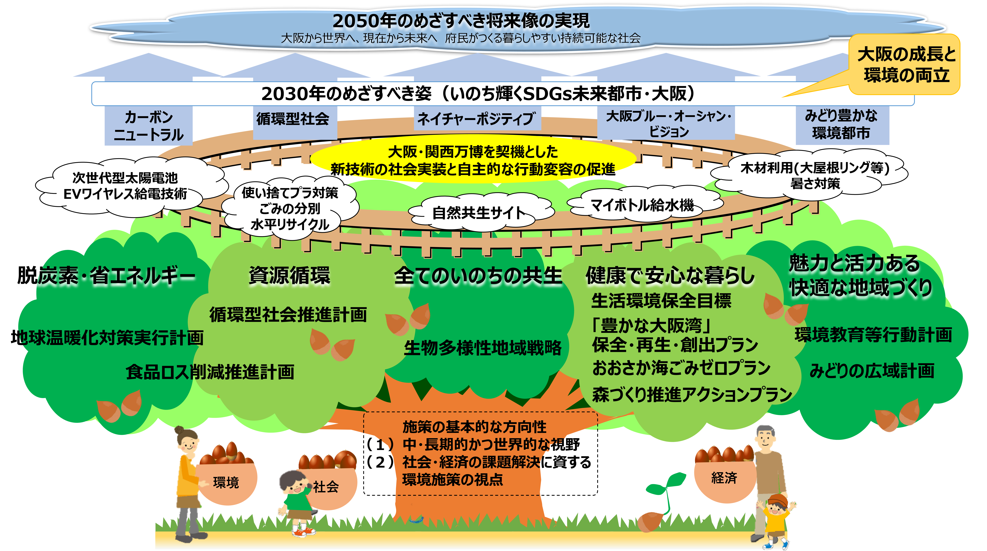
６ 施策の基本的な方向性に基づいた個別計画の実行
16
2050年の将来像を見通して2030年の「いのち輝くSDGs未来都市・大阪」を実現するため、「施策の基本的な方向性」（「中・長期的かつ世界的な視野」及び「社会・経済の課題解決に資する環境施策の視点」 ）に基づき、各分野ごとの個別計画を策定し取組を推進します。
個別計画は、「施策の基本的な方向性」に基づき、分野ごとに背景・現状・課題等を詳細に整理・解析するとともに、適宜、有識者等に意見聴取を行い、具体的な目標や施策を定め、各分野が同じ方向性をめざし、整合性を保ちながら、計画的かつ実効性ある取組を推進します。
大阪府の環境施策という「木」は、施策の基本的な方向性（「幹」）を踏まえて、５つの分野における個別計画に基づき施策を実行することにより、樹木が成長し、その成果が「果実」として実るということを示しています。また、2025年度の改定により、大屋根リングに象徴される「大阪・関西万博」を契機として、新技術の社会実装と自主的な行動変容の促進により、さらに樹木が成長し、大阪の成長と環境が両立した2030年のめざすべき姿（いのち輝くSDGs未来都市・大阪）、2050年のめざすべき将来像の実現につなげていきます。

Slide 19

７ 各主体の役割・連携
17
各主体の役割・連携
府民、事業者、民間団体、行政がそれぞれの役割を認識して、適切な連携・協働（パートナーシップ）を図りながら取組を推進していきます。
府民を中心とした各主体から生まれる一つ一つの取組が、相乗効果を生みながら新たな価値を創造する「共創」の考え方のもと、日本、世界に対してその効果を波及させ、大阪から世界全体の「持続可能な社会」の実現に寄与していきます。
世 界
府民の役割
持続可能な社会に向けて、主体的に考え、行動
消費者としての購買行動による環境行動の実践（持続可能な方法で供給された商品の選択など）
民間団体（NPO・NGO、
教育・研究機関等）の役割
知の拠点としての役割
（科学的知見の拡充・提言、環境の技術革新にかかる研究）
府民に対して環境行動を促進
日 本
大阪府
事業者の役割
環境課題解決型のビジネスモデルの構築
サプライチェーン全体での環境効率性の向上、持続可能性に配慮した経営
環境技術の開発と普及
行政の役割
環境に関する新しい知見等の収集・発信
各主体の取組を支援・促進する仕組みづくり
各主体の模範となる環境配慮製品の購入や契約など取組の率先的な実施
府民
民間団体
事業者
行政

Slide 20
８ 計画の進行管理
18
計画の進行管理
計画期間の中間年である2025年度に、「施策の基本的な方向性」が各分野の個別計画にどのように反映されたのかについてレビューを行い、中間見直しを行いました。総合計画の枠組みの中で個別施策を最適化していくため、今後は、「施策の基本的な方向性」だけでなく、「分野間の相乗・相反関係」についても点検します。
毎年度、各分野の個別計画の進捗状況について確認を行うため、環境の保全等に関して講じようとする施策、環境の状況及び講じた施策をとりまとめ、大阪府議会に報告します。また、環境の状況及び講じた施策については、大阪府環境審議会にも報告して意見聴取するとともに、その結果を公表します。
各分野の
個別施策
環境の保全等に関して講じようとする施策
計画
実績
環境の状況及び講じた施策
点検・
進行管理
施策の基本的な方向性
既存点検
分野間の相乗・相反関係
追加点検
報告・公表
・大阪府議会に報告
・大阪府議会に報告
・大阪府環境審議会に報告し
意見聴取・結果公表

